Slide 1


Sperimentazione di motori BPM e interoperabilità con architetture a microservizi
Relatore
Laureando
Andrea D’Ambrogio
Ardelean Pop Catalin Vasile
Notes:
Questo lavoro nasce dall’interesse per la convergenza tra due mondi: da una parte la modellazione dei processi aziendali tramite standard come BPMN, e dall’altra l’adozione di architetture moderne e distribuite, come quelle a microservizi.
L’obiettivo della presentazione è quello di mostrarvi non solo la parte teorica del BPM, ma anche una sperimentazione concreta in cui ho progettato, modellato e automatizzato un processo aziendale realistico.

Slide 2

Indice della presentazione
Contesto e motivazione della tesi
Obiettivi e approccio metodologico
Introduzione al business process management (BPM)
Modellazione dei processi con BPMN
Architettura dei sistemi BPM e microservizi
Introduzione a Camunda
Caso di studio
Risultati, osservazioni e validazione
Conclusioni
TESI DI LAUREA
ARDELEAN POP CATALIN VASILE
Notes:
In questa slide vi mostro la struttura della presentazione, che seguirà lo stesso ordine della tesi scritta.
Partirò con il contesto e le motivazioni che hanno guidato questo lavoro, per poi illustrarne gli obiettivi e l’approccio metodologico adottato.
A seguire introdurrò i concetti chiave del Business Process Management e del linguaggio BPMN.
Dopo la parte teorica entreremo nella parte centrale del lavoro: vedremo infatti come si inserisce la piattaforma Camunda in questo contesto, per poi concentrarci sul caso di studio che ho realizzato.
Concluderò presentando i risultati della sperimentazione, le osservazioni principali e le considerazioni finali.

Slide 3

Contesto e motivazione della tesi
Crescente esigenza di digitalizzazione e automazione nei processi aziendali
Necessità di strumenti per la modellazione e orchestrazione dei processi
Interesse per la sperimentazione pratica con strumenti open source (e.g.,Camunda)
Ruolo centrale dell’informatica nel colmare il divario tra business e tecnologia
Dimostrare l’efficacia del BPM in architetture moderne e distribuite
Obiettivo
TESI DI LAUREA
ARDELEAN POP CATALIN VASILE
Notes:
Per comprendere il valore di questo lavoro, è importante partire dal contesto in cui si inserisce.
Oggi le aziende si trovano ad affrontare una crescente esigenza di digitalizzazione e automazione dei processi, spinta dalla trasformazione digitale. Questo richiede strumenti che permettano di governare i flussi operativi in modo flessibile, scalabile e trasparente.
In questo scenario, il Business Process Management gioca un ruolo fondamentale perché consente di modellare e orchestrare i processi aziendali in modo strutturato.
Personalmente, ho scelto di orientarmi su un approccio pratico e sperimentale, sfruttando strumenti open source — in particolare Camunda — per dimostrare come sia possibile integrare il BPM con architetture a microservizi, che oggi rappresentano lo standard per lo sviluppo di sistemi distribuiti.
PAUSA
nfine, va sottolineato che l’informatica ha un ruolo chiave nel colmare il divario tra business e tecnologia: chi progetta sistemi deve saper dialogare con entrambe le dimensioni. E questa tesi vuole proprio porsi in mezzo, come ponte tra modellazione concettuale e implementazione tecnica.

Slide 4















Obiettivo & approccio metodologico
Obiettivo
principale
Dimostrare come i processi aziendali possano essere modellati, automatizzati e orchestrati in ambienti distribuiti, utilizzando BPMN e architetture a microservizi.
Analisi teorica dei concetti di BPM e BPMN
Studio dell’architettura dei sistemi BPM e delle integrazioni possibili
Approccio
metodologico
Focus sperimentale
Scelta della piattaforma open-source Camunda
Modellazione e implementazione di un processo aziendale reale
Dimostrare l’interoperabilità tra motori BPM e microservizi
Tool usati
API Rest (OpenWeather), Worker Python, Decisioni DMN, Timer, Connettori, Notifica mail
Evidenziare scalabilità, osservabilità e robustezza del processo modellato
TESI DI LAUREA
ARDELEAN POP CATALIN VASILE
Notes:
L’obiettivo centrale è stato quello di dimostrare che i processi aziendali possono essere modellati, automatizzati e orchestrati in ambienti distribuiti, utilizzando BPMN e architetture a microservizi.
(Pausa e transizione logica)
Per quanto riguarda l’approccio metodologico, ho suddiviso il lavoro in due fasi:
Una prima fase teorica, in cui ho analizzato i concetti chiave del BPM, di BPMN e delle architetture distribuite.
Una seconda fase pratica, in cui ho modellato e implementato un caso di studio reale, che vedremo più avanti nel dettaglio.
Per farlo ho utilizzato diversi strumenti tecnologici:
API REST di OpenWeather per i dati meteo
Worker scritti in Python
Tabelle decisionali DMN
Connettori per API e invio email
(Pausa)
Il focus sperimentale è stato anche sull’interoperabilità tra motore BPM e microservizi, e sull’analisi delle proprietà del sistema modellato: scalabilità, osservabilità e robustezza.

Slide 5
BPM
Introduzione al BPM
Ciclo di vita del BPM
BPM e trasformazione digitale
TESI DI LAUREA
ARDELEAN POP CATALIN VASILE

Slide 6
Introduzione al BPM
Il Business Process Management è una disciplina che unisce approcci manageriali, tecnici e informatici per modellare, ottimizzare e automatizzare i processi aziendali.
Approccio sistemico e iterativo per migliorare i processi
Caratteristiche principali
Allineamento tra strategia aziendale e operatività
Integrazione tra business e tecnologie digitali
Supporto alla trasformazione digitale e agilità organizzativa
L’obiettivo del BPM è fornire controllo, flessibilità e orientamento al valore attraverso una gestione strutturata dei processi
TESI DI LAUREA
ARDELEAN POP CATALIN VASILE
Notes:
Il Business Process Management, o BPM, è una disciplina che ha come obiettivo quello di analizzare, modellare, ottimizzare e automatizzare i processi aziendali.
Si tratta di un approccio interdisciplinare, che coinvolge aspetti manageriali, organizzativi e informatici.
L’idea di fondo è semplice: ogni organizzazione, anche la più digitale, è fatta di processi. E la qualità, l’efficienza e la flessibilità di questi processi ha un impatto diretto sulle performance aziendali.
(Pausa breve)
Il BPM serve proprio a questo: a governare i processi in modo sistematico, per garantire controllo, adattabilità e valore.
Le sue caratteristiche principali sono:
un approccio iterativo, che consente il miglioramento continuo.
L’allineamento tra la strategia e l’operatività
L’integrazione tra business e tecnologia
E infine Il supporto alla trasformazione digitale
(Richiamo alla definizione a schermo)
Come cita Dumas et al., un processo di business è un insieme di attività correlate che contribuiscono a raggiungere un obiettivo ben definito. È quindi qualcosa di coordinato, ripetibile e misurabile, ed è proprio per questo che può e deve essere gestito.

Slide 7
“Un processo di business è un insieme di attività correlate e coordinate che contribuiscono a raggiungere un obiettivo ben definito”
Dumas et al.
TESI DI LAUREA
ARDELEAN POP CATALIN VASILE
Notes:
Come cita Dumas et al., un processo di business è un insieme di attività correlate che contribuiscono a raggiungere un obiettivo ben definito. È quindi qualcosa di coordinato, ripetibile e misurabile, ed è proprio per questo che può e deve essere gestito.

Slide 8
Ciclo di vita del BPM
Il Business Process Management si basa su un ciclo di vita composto da fasi interconnesse, che guidano il miglioramento continuo dei processi.
Fasi principali
1
Identificazione dei processi
2
Scoperta (Process Discovery)
3
Analisi
4
Riprogettazione (Redesign)
♻️ Caratteristica principale
Il ciclo non è lineare ma circolare e adattivo, per favorire l’evoluzione dinamica dei processi
in contesti mutevoli.
5
Implementazione
6
Esecuzione
7
Monitoraggio e controllo
8
Ottimizzazione
TESI DI LAUREA
ARDELEAN POP CATALIN VASILE
Notes:
Un elemento fondamentale del BPM è il suo ciclo di vita, che guida il miglioramento continuo dei processi aziendali.
Questo ciclo non è un semplice flusso lineare, ma è circolare e adattivo, pensato per evolvere insieme al contesto in cui i processi operano.
(Pausa mentre mostri il diagramma)
Le fasi principali sono otto, e ciascuna ha un ruolo specifico:
Identificazione dei processi: capire quali sono i processi chiave che vale la pena analizzare.
Scoperta: raccogliere informazioni sul processo esistente, spesso anche tramite log o interviste.
Analisi: individuare inefficienze, colli di bottiglia, o margini di miglioramento.
Riprogettazione: modellare una versione migliorata del processo.
Implementazione: passare dal modello alla realtà, introducendo il nuovo processo.
Esecuzione: far partire il processo in ambiente operativo.
Monitoraggio e controllo: osservare cosa succede, raccogliere dati, verificare i risultati.
Ottimizzazione: ritoccare e migliorare il processo in base alle evidenze raccolte.
(Pausa e sguardo alla commissione)
Questo ciclo non si ferma mai. Ed è proprio grazie a questa iteratività che il BPM si adatta anche a contesti dinamici e incerti, come quelli delle moderne architetture software.

Slide 9
BPM e trasformazione digitale
Il Business Process Management rappresenta un abilitante fondamentale della trasformazione digitale, fornendo le metodologie e le tecnologie per digitalizzare, automatizzare e rendere adattabili i processi aziendali.
Contributi chiave del BPM nella trasformazione digitale
Automazione dei processi: Riduzione dell’intervento umano e aumento della tracciabilità mediante workflow automatizzati
Interoperabilità: Integrazione tra sistemi legacy e nuove tecnologie tramite API, microservizi e standard aperti
Modularità e scalabilità: Implementazione di architetture flessibili e componibili, ideali per ambienti distribuiti
Monitoraggio in tempo reale: Utilizzo di strumenti di analytics e dashboard per l’ottimizzazione continua dei processi
Orientamento al cliente: Migliorare l’esperienza utente con processi digitali reattivi e personalizzati.
📖 Ruolo strategico dell’informatico:
L’informatico diventa figura ponte tra modelli concettuali e infrastrutture tecnologiche, contribuendo alla governance dei processi e alla realizzazione di soluzioni interoperabili e sostenibili.
TESI DI LAUREA
ARDELEAN POP CATALIN VASILE
Notes:
Il Business Process Management è uno dei pilastri fondamentali della trasformazione digitale nelle organizzazioni.
Questo perché offre non solo una visione sistemica dei processi, ma anche gli strumenti tecnologici per renderli digitali, adattabili e automatizzati.
(Transizione sugli elementi elencati nella slide)
Vediamo ora alcuni contributi chiave del BPM alla trasformazione digitale:
Automazione dei processi: consente di ridurre l’intervento umano, migliorare la tracciabilità e aumentare l’efficienza operativa.
Interoperabilità: il BPM consente di far dialogare sistemi legacy e tecnologie moderne tramite API e standard aperti.
Modularità e scalabilità: le architetture flessibili, tipiche dei microservizi, si integrano perfettamente con un approccio BPM.
Monitoraggio in tempo reale: grazie a strumenti di analytics e dashboard, si possono individuare criticità e opportunità in tempo reale.
Orientamento al cliente: i processi digitali diventano più reattivi e personalizzati, migliorando l’esperienza utente.
(Pausa)
L’informatico, in questo contesto, non è più solo un tecnico, ma assume un ruolo strategico: diventa un ponte tra le esigenze di business e le tecnologie abilitanti.
Il suo compito è quello di tradurre modelli concettuali in soluzioni reali e interoperabili, gestendo non solo l’esecuzione ma anche la governance dei processi.
(Pausa finale)
In sintesi, il BPM non è solo una metodologia, ma è anche una leva concreta per l’innovazione digitale.

Slide 10
BPMN
Elementi fondamentali di BPMN
Dal modello all’esecuzione
Architettura di un sistema BPMN
TESI DI LAUREA
ARDELEAN POP CATALIN VASILE
Notes:
Dopo aver introdotto il BPM, è il momento di parlare del linguaggio di modellazione su cui si basa gran parte della sua applicazione pratica: il BPMN, ovvero Business Process Model and Notation.

Slide 11
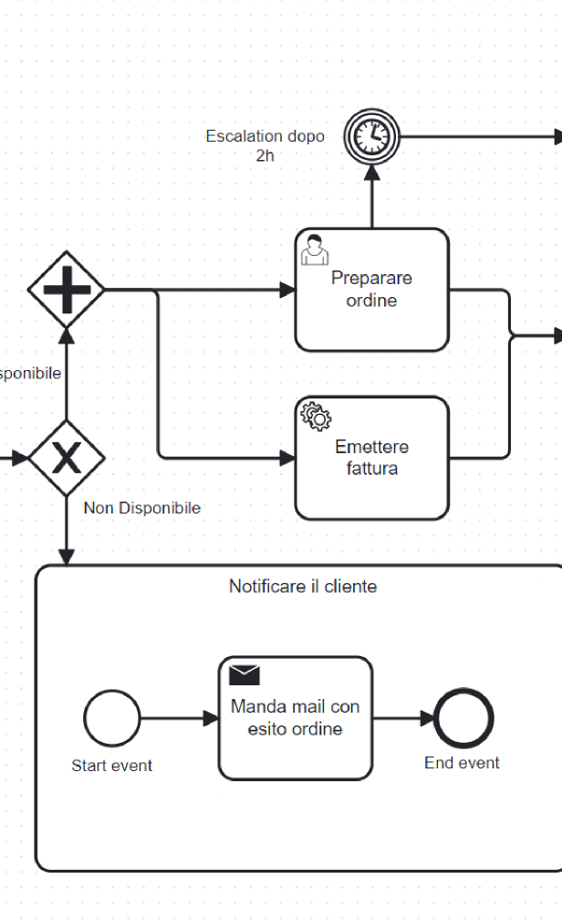
Elementi fondamentali di BPMN
Business Process Model and Notation
Standard OMG per la rappresentazione grafica dei processi aziendali.
Obiettivo: favorire la comunicazione tra stakeholder tecnici e non tecnici.
Eventi (circolari): indicano inizio, fine o condizioni che influenzano il processo
Attività (rettangolari): rappresentano compiti o sottoprocessi eseguibili
Gateway (losanghe): definiscono il flusso condizionale, parallelo o esclusivo
Flussi di sequenza: connettono gli elementi in ordine logico
Swimlanes (Pool e Lane): usati per rappresentare ruoli, unità organizzative o sistemi
L’obiettivo è offrire un formalismo visuale che possa essere interpretato sia dai business analyst che dagli sviluppatori IT.
TESI DI LAUREA
ARDELEAN POP CATALIN VASILE
Notes:
BPMN è uno standard OMG, che sta per Object Management Group. è un consorzio internazionale che definisce standard aperti per la modellazione nel campo dell’ingegneria del software. (Tra gli altri standard OMG troviamo anche UML per la modellazione dei software, e DMN per le regole decisionali.)
Quando diciamo che BPMN è uno standard OMG, intendiamo che è un linguaggio formalmente definito, universalmente riconosciuto, e progettato per garantire interoperabilità tra strumenti e piattaforme.
(Pausa e transizione sul valore comunicativo)
Il suo grande vantaggio è che può essere interpretato sia da chi si occupa di business, sia dagli sviluppatori IT. Questo lo rende uno strumento perfetto per facilitare il dialogo tra tutte le figure coinvolte in un progetto.
(Elenco con tono didattico)
Vediamo ora gli elementi fondamentali della notazione:
Eventi (cerchi): segnalano punti critici come l’inizio, la fine o eventi intermedi del processo.
Attività (rettangoli): rappresentano azioni o compiti da eseguire.
Gateway (losanghe): modellano le decisioni, cioè come si biforca il flusso in base a una condizione.
Flussi di sequenza: connettono tra loro gli elementi, costruendo il percorso logico del processo.
Swimlanes (Pool e Lane): suddividono il diagramma in attori o unità organizzative, chiarendo chi fa cosa.
(Conclusione della slide)
L’obiettivo finale è quello di costruire modelli comprensibili, condivisibili ed eseguibili, favorendo un’automazione consapevole dei processi aziendali.

Slide 12
Dal modello all’esecuzione
L’approccio BPM moderno consente di trasformare modelli BPMN in processi eseguibili automaticamente grazie a motori di esecuzione.
Modellazione del processo con notazione BPMN 2.0
Passaggi principali
Definizione delle regole decisionali (es. DMN)
Configurazione dei connettori per API, email, database ecc.
Implementazione dei worker per eseguire attività automatiche
Deploy del modello su un motore BPM (es. Camunda, Flowable)
Esecuzione automatica
Coerenza tra specifica e comportamento reale
Monitoraggio e tracciabilità del processo
Integrazione con architetture moderne (microservizi, cloud)
TESI DI LAUREA
ARDELEAN POP CATALIN VASILE
Notes:
Finora abbiamo parlato di modellazione. Ma uno degli aspetti più potenti del BPM moderno è che i modelli non restano solo sulla carta: possono essere eseguiti automaticamente.
Questo è possibile grazie ai cosiddetti motori BPM, come Camunda, che trasformano i modelli BPMN in processi operativi reali.
(Pausa per enfatizzare il passaggio dal disegno all’azione)
Il modello non è più solo uno strumento di comunicazione, ma diventa una vera e propria specifica eseguibile, che governa ciò che avviene nel sistema.
Questo consente:
Integrazione diretta con architetture moderne (come microservizi e cloud);
Esecuzione automatica delle attività;
Monitoraggio e tracciabilità del processo in tempo reale;
Coerenza tra quanto è stato progettato e ciò che viene realmente eseguito.
(Transizione tecnica: come si passa dall’idea all’implementazione)
I passaggi principali per arrivare all’esecuzione sono:
Modellare il processo in BPMN 2.0.
Definire le regole decisionali, ad esempio con DMN.
Configurare i connettori per comunicare con servizi esterni (API, email, database...).
Implementare i worker, cioè i servizi che eseguono le attività automatiche.
Eseguire il deploy del modello su un motore BPM come Camunda o Flowable.
(Pausa di chiusura)
Questo approccio consente di portare i processi aziendali dal disegno all’automazione, in modo strutturato, trasparente e scalabile.

Slide 13
Architettura di un sistema BPMN
I sistemi BPM sono composti da più componenti che collaborano per gestire l’intero ciclo di vita dei processi.
Componenti architetturali
Modellatore di processo: ambiente grafico per la creazione di modelli BPMN
1
Obiettivo architetturale: garantire modularità, scalabilità, osservabilità e interoperabilità.
Motore di esecuzione: interpreta i modelli e ne gestisce l’esecuzione runtime
2
3
Motore decisionale: esegue regole DMN o script esterni
Interfaccia utente: task list per utenti umani, gestione attività manuali
4
Database di persistenza: archiviazione dello stato dei processi e delle istanze
5
Sistema di monitoraggio: cruscotti per il tracking dei KPI e auditing
6
API e connettori: facilitano l’integrazione con sistemi esterni e microservizi
ARDELEAN POP CATALIN VASILE
7
TESI DI LAUREA
Notes:
Un sistema BPM non è composto da un solo componente, ma è il risultato di una architettura modulare, in cui ogni parte ha un compito ben preciso.
(Transizione ai componenti mostrati in slide)
In questa slide vediamo le principali componenti architetturali di un sistema BPM completo:
Modellatore di processo: è l’ambiente grafico in cui si disegnano i modelli BPMN. Può essere desktop o web.
Motore di esecuzione: interpreta i modelli e li esegue in runtime, gestendo il flusso dei task.
Motore decisionale: valuta regole definite in DMN o tramite script, utile per integrare logica condizionale.
Interfaccia utente: consente agli utenti umani di visualizzare ed eseguire le attività loro assegnate.
Database di persistenza: memorizza lo stato dei processi, utile per tracciabilità.
Sistema di monitoraggio: fornisce dashboard e strumenti per analizzare performance e KPI.
API e connettori: permettono al motore di comunicare con servizi esterni, microservizi, database e applicazioni.
(Pausa per riflessione)
È importante notare che questa architettura è flessibile: può essere adattata a seconda del contesto, e può crescere in parallelo con i bisogni dell’organizzazione.
Inoltre, questa separazione dei ruoli architetturali è fondamentale per poter scalare orizzontalmente e per mantenere bassa la complessità dei singoli componenti.

Slide 14
CAMUNDA
Architettura e componenti
Interazione e aspetti tecnici
TESI DI LAUREA
ARDELEAN POP CATALIN VASILE
Notes:
Camunda, la piattaforma che ho scelto per la sperimentazione.

Slide 15
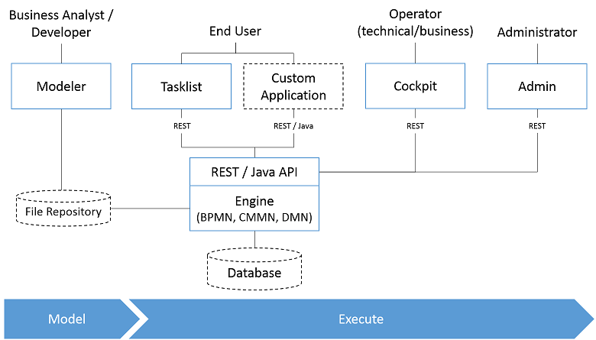
Architettura e componenti
🛠️ Architettura modulare e cloud-native
Camunda 8 si basa su un’architettura moderna, disaccoppiata e scalabile, progettata per ambienti distribuiti e microservizi. È composto da più motori specializzati, ognuno con responsabilità ben definite.
🔧 Componenti principali
Zeebe Engine (motore BPMN): esegue modelli BPMN 2.0 in modo asincrono, altamente scalabile e robusto
Feel Engine (motore DMN): interpreta regole decisionali DMN usando espressioni FEEL
Tasklist: interfaccia web per task manuali assegnati a utenti umani
Operate: monitoraggio e troubleshooting delle istanze di processo
Modeler: editor grafico per BPMN e DMN (desktop/web)
TESI DI LAUREA
ARDELEAN POP CATALIN VASILE
Notes:
Camunda, nella sua versione più recente — Camunda 8 — si basa su un’architettura moderna, completamente cloud-native, disaccoppiata e pensata per lavorare in ambienti distribuiti e orientati ai microservizi.
(Pausa e transizione sui componenti evidenziati)
È composta da diversi motori specializzati, ognuno con una responsabilità ben definita:
Modeler: è lo strumento per la modellazione grafica di processi BPMN e regole DMN.
Zeebe Engine: è il motore che esegue i modelli BPMN in maniera asincrona e altamente scalabile.
Feel Engine: interpreta le regole DMN utilizzando il linguaggio FEEL.
Tasklist: fornisce un’interfaccia web per la gestione dei task manuali assegnati agli utenti umani.
Operate: è il modulo dedicato al monitoraggio e al troubleshooting delle istanze di processo in esecuzione.
(Pausa riflessiva)
Il vantaggio di questa architettura è la separazione dei compiti: ogni componente può essere gestito, scalato e aggiornato in modo indipendente.
Inoltre, il motore Zeebe, cuore dell’esecuzione, è progettato per essere event-driven, non bloccante, e quindi perfetto per orchestrare flussi concorrenti e distribuiti.

Slide 16
Interazione e aspetti tecnici
📡 Interazione con l’ambiente esterno
📌 Aspetti tecnici rilevanti
Job Workers: servizi esterni (es. Python, Java) che eseguono task definiti nei modelli
Architettura event-driven, non bloccante
Deploy containerizzato (Docker, Kubernetes)
Gateway/API: interfacce REST e gRPC per gestione dei processi e integrazione
Orchestrazione di flussi distribuiti e concorrenti
Separazione tra orchestrazione e logica di business
TESI DI LAUREA
ARDELEAN POP CATALIN VASILE
Notes:
Dopo aver visto la struttura modulare di Camunda, entriamo ora negli aspetti tecnici e di interazione con l’ambiente esterno.
(Transizione sui punti elencati)
In particolare:
I Job Workers sono servizi esterni — come nel mio caso, implementati in Python — che si collegano al motore BPM per eseguire task automatici, come chiamate API, attivazioni fisiche o invio di notifiche.
Tramite API REST, Camunda consente la gestione remota dei processi, l’invio di comandi, e la raccolta di informazioni sulle istanze attive.
L’architettura event-driven consente una gestione non bloccante, dove ogni worker può essere indipendente e reattivo.
Il deploy containerizzato, attraverso Docker o Kubernetes, permette di scalare l’intero sistema con facilità e di integrarlo in ambienti DevOps o cloud-native.
(Pausa di sottolineatura)
Questo approccio garantisce una separazione chiara tra la logica di orchestrazione — gestita dal motore BPMN — e la logica applicativa, che risiede nei worker.
È proprio questa disaccoppiabilità che rende Camunda adatto a orchestrare microservizi, mantenendo al contempo robustezza e flessibilità.

Slide 17
CASO STUDIO
Introduzione al caso studio
Architettura implementata
Modellazione BPMN del processo
Implementazione e orchestrazione dei worker
Conclusioni
TESI DI LAUREA
ARDELEAN POP CATALIN VASILE
Notes:
Dopo aver introdotto gli strumenti e le basi teoriche, entriamo ora nella parte sperimentale del mio lavoro: il caso di studio.

Slide 18
Introduzione al caso studio
Il caso di studio consiste nella progettazione e automazione di un sistema di controllo dell’irrigazione per più città europee, utilizzando dati meteo in tempo reale provenienti da un'API esterna (OpenWeather). Il processo deve valutare le condizioni ambientali per decidere se attivare o meno gli irrigatori, in modo completamente automatico.
Target della sperimentazione
1
Progettare un modello BPMN eseguibile con Camunda 8
Recuperare dati esterni tramite HTTP Connector (API OpenWeather)
2
Valutare le condizioni meteo tramite regole DMN (es. soglie di pioggia, temperatura, umidità)
3
4
Orchestrare il processo per più città (subprocesso multiistanza)
Attivare worker Python per eseguire azioni fisiche (accensione/spegnimento irrigatori)
Dimostrare l’integrazione di BPM con architetture a microservizi in uno scenario realistico, osservabile, e tecnicamente replicabile.
5
Inviare notifiche email agli utenti per conferma dello stato operativo
6
7
TESI DI LAUREA
ARDELEAN POP CATALIN VASILE
Gestire errori con eventi specifici e task correttivi
Notes:
L’obiettivo è stato quello di progettare e automatizzare un sistema di irrigazione intelligente, capace di controllare irrigatori in più città in modo totalmente automatico, utilizzando i dati meteo in tempo reale forniti da un’API esterna, in questo caso OpenWeather.
(Pausa)
Il processo sviluppato ha il compito di valutare le condizioni ambientali — come pioggia, temperatura e umidità — per decidere se attivare o meno gli irrigatori.
(Passaggio al riquadro "Target della sperimentazione")
Gli step fondamentali del lavoro sono stati:
Progettare un modello BPMN eseguibile con Camunda 8.
Recuperare i dati meteo tramite HTTP Connector.
Valutare le condizioni tramite una tabella DMN, con soglie configurabili.
Orchestrare il processo per più città in parallelo, grazie a un subprocesso multiistanza.
Attivare worker Python per l’accensione e lo spegnimento degli irrigatori.
Inviare una notifica email all’utente con il risultato.
Gestire gli errori eventuali
(Pausa conclusiva)
Si tratta quindi di una soluzione completa, che unisce modellazione, automazione, orchestrazione distribuita e gestione delle eccezioni, sfruttando tutti i principali strumenti offerti dalla piattaforma Camunda.

Slide 19
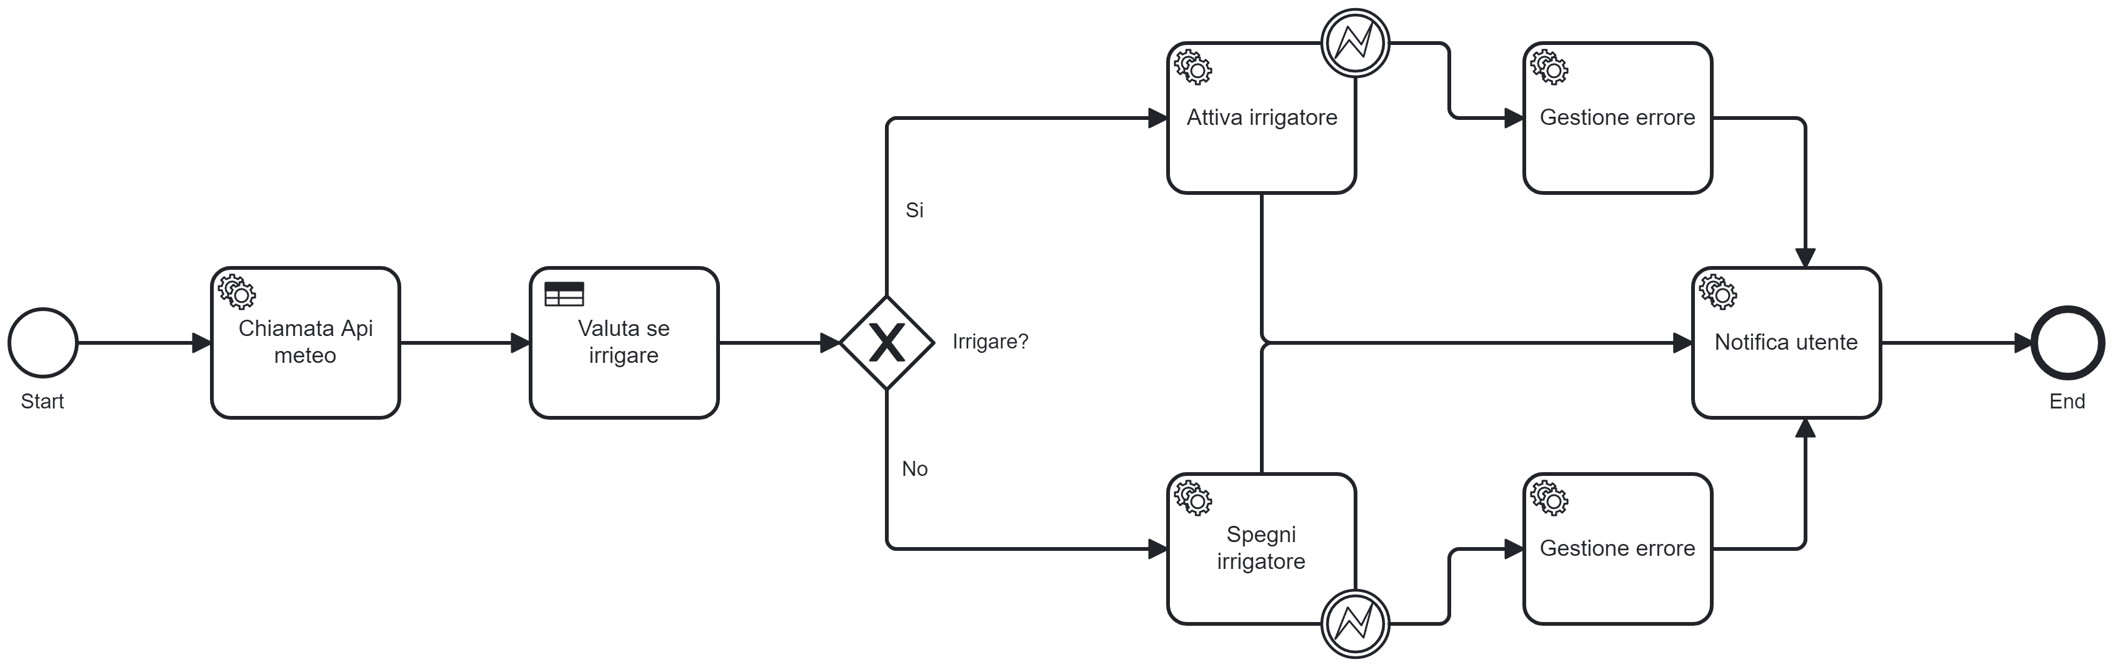
Modellazione BPMN del processo
Il modello BPMN rappresenta un flusso completamente automatizzato per la gestione dell’irrigazione.
Chiamata a un'API meteo tramite Service Task
Valutazione delle condizioni tramite DMN (Business Rule Task)
Gateway condizionale che decide se attivare o meno l’irrigazione
Task automatici per attivazione/spegnimento irrigatore
Eventuali gestioni d’errore e notifiche utente
Il processo integra logica decisionale, temporizzazione, controllo degli attuatori e feedback agli utenti in modo orchestrato.
TESI DI LAUREA
ARDELEAN POP CATALIN VASILE
Notes:
Il diagramma che vedete rappresenta un flusso chiaro e strutturato, che parte dalla raccolta dei dati meteo e arriva fino alla comunicazione con l’utente, includendo anche la gestione degli errori.
(Pausa – passa a descrivere il flusso da sinistra a destra)
Il processo si avvia con una chiamata all’API meteo, tramite un Service Task, per ottenere i dati in tempo reale. Questi dati vengono poi analizzati con una regola DMN all’interno di un Business Rule Task, che valuta se le condizioni giustificano o meno l’irrigazione.
Il gateway condizionale al centro del modello divide il flusso in due rami:
Se la risposta è sì, il sistema procede con l’attivazione dell’irrigatore, e successivamente con lo spegnimento temporizzato.
Se la risposta è no, il sistema procede con lo spegnimento dell’irrigatore.
In entrambi i casi, se qualcosa va storto, entra in gioco una gestione degli errori.
Alla fine, viene sempre eseguito un task di notifica all’utente, per comunicare l’esito dell’esecuzione.

Slide 20
Implementazione e orchestrazione dei worker
Worker implementati
Worker in Python
I worker implementano la logica operativa associata ai task automatici del processo, comunicando con Camunda tramite il job client gRPC.
`attiva-irrigarore’: accende l’irrigatore e registra lo stato
`spegni-irrigatore`: spegne l’irrigatore e aggiorna il file di stato
`notifica email`: invia notifica con l’esitodell’operazione
`gestione-errore`: registra e segnala eventuali errori
1. Registrazione del worker per uno specifico job type
2. Recupero delle variabili dal contesto del processo
Struttura
generale
3. Esecuzione della logica
4. Restituzione dell’esito al motore (completamento o fallimento)
Il motore Zeebe assegna i task ai worker disponibili in modo asincrono, ogni worker è riutilizzabile, estensibile e indipendente dal resto del processo
✅ Vantaggio: separazione completa tra orchestrazione (BPMN) e logica applicativa (worker).
Orchestrazione
TESI DI LAUREA
ARDELEAN POP CATALIN VASILE
Notes:
In questa slide approfondisco la componente software responsabile dell’esecuzione concreta delle attività automatiche del processo: i worker Python.
Questi worker sono connessi al motore Camunda tramite gRPC, e rappresentano i moduli in cui è incapsulata la logica applicativa. Ogni worker esegue un task specifico, in risposta a quanto orchestrato dal modello BPMN.
(Pausa – introduce la struttura)
La struttura di ogni worker è abbastanza regolare:
Registrazione del worker a un determinato job type.
Recupero delle variabili dal contesto del processo.
Esecuzione della logica specifica.
Restituzione dell’esito al motore (successo o errore).
(Transizione verso la lista dei worker)
Nello specifico, ho implementato i seguenti worker:
attiva-irrigatore: accende fisicamente o virtualmente l’irrigatore e ne registra lo stato in un file JSON.
spegni-irrigatore: spegne l’irrigatore dopo un timer interno e aggiorna il file di stato.
notifica-email: invia una notifica all’utente con l’esito dell’operazione (sia attivazione che spegnimento).
gestione-errore: gestisce eventuali errori, registrandoli in un file di log e informando il processo per l’invio di una notifica correttiva.
(Chiusura concettuale)
Il vantaggio principale è che tutta la logica applicativa rimane separata dal processo BPMN, secondo i principi del design a microservizi. Questo rende la soluzione più manutenibile, scalabile e facilmente replicabile.

Slide 21
Architettura implementata
🏗️ Panoramica architetturale
La soluzione è costruita secondo un’architettura a microservizi, orchestrata tramite Camunda . Ogni componente ha una responsabilità specifica, assicurando scalabilità e manutenibilità.
🔧 Componenti principali
Camunda Platform 8: motore BPM distribuito basato su Zeebe
Python Workers: servizi esterni che eseguono task automatici (es. API call, attivazione irrigatori)
OpenWeather API: fornitore dei dati meteo in tempo reale (RESTful)
Email Notification Service: invio notifiche agli utenti via SMTP
Scheduler: avvio automatico del processo ogni 2 ore
TESI DI LAUREA
ARDELEAN POP CATALIN VASILE
Notes:
La soluzione è progettata secondo un’architettura a microservizi, in cui ogni componente ha una responsabilità ben definita e comunica tramite API o canali asincroni.
(Pausa – mentre indichi i blocchi visivi o li richiami uno per uno)
Le componenti principali sono:
Camunda Platform 8, che funge da motore BPM, basato sul motore Zeebe, ed è responsabile dell’orchestrazione del processo.
Python Workers, che eseguono i task automatici definiti nel modello BPMN.
OpenWeather API, da cui vengono recuperati i dati meteo in tempo reale.
Email Notification Service, che invia messaggi agli utenti tramite protocollo SMTP (simulazione)
Scheduler, che attiva il processo ogni 2 ore, avviando un’istanza per ciascuna città da monitorare, e spegne gli irrigatori nel caso siano accesi da più di un’ora.
(Transizione sul vantaggio dell’architettura)
Questa architettura è pensata per garantire scalabilità, manutenibilità e indipendenza dei componenti. Se domani volessi cambiare ad esempio il provider meteo, potrei farlo modificando solo il worker, senza toccare il modello BPMN o il motore di orchestrazione.
In più, ogni componente può essere containerizzato e distribuito su ambienti cloud o Kubernetes, rendendo il sistema adatto anche a contesti reali e complessi.

Slide 22
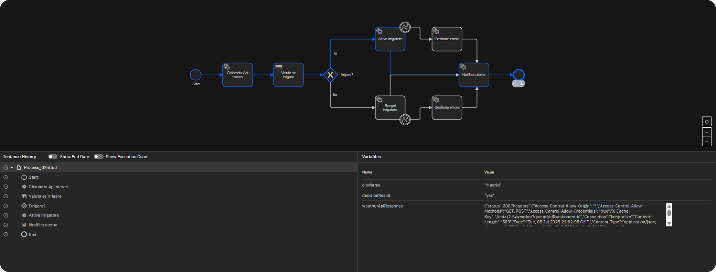
Esecuzione del processo
TESI DI LAUREA
ARDELEAN POP CATALIN VASILE
Notes:
In questa slide viene enfatizzato un concetto chiave: tutto ciò che è stato modellato nel diagramma BPMN e implementato nei worker viene effettivamente eseguito in modo automatico, secondo i flussi che abbiamo appena visto.
Il processo è quindi interamente operativo, e ogni sua istanza segue lo stesso comportamento, gestendo automaticamente:
l’interrogazione dell’API,
l’analisi dei dati meteo,
l’eventuale attivazione dell’irrigatore,
il suo spegnimento,
e infine la notifica all’utente.
(Pausa per enfatizzare l’automazione)
Ciò che lo rende particolarmente interessante è che non è necessaria alcuna interazione umana durante l’esecuzione. Il processo è guidato interamente dal motore BPM, ed è in grado di prendere decisioni e attivare servizi esterni in completa autonomia.
Inoltre, ogni istanza viene tracciata e monitorata attraverso Camunda Operate, permettendo sia il controllo tecnico sia l’analisi dei risultati.

Slide 23
Conclusioni
📊 Risultati ottenuti
Progettazione e implementazione di un processo BPMN eseguibile su Camunda 8, conforme agli standar di modellazione
Integrazione di sistemi eterogenei: API metereologighe, notifiche email, worker Python esterni
Automazione multiistanza distribuita con gestione di città su scala geografica
Separazione strutturale tra logica di orchestrazione (BPMN) e logica applicativa (worker)
Implementazione di meccanismi di tolleranza agli errori, con fallback informative e gestione delle eccezioni runtime
TESI DI LAUREA
ARDELEAN POP CATALIN VASILE
Notes:
Progettazione e implementazione:
Sono riuscito a progettare e realizzare un processo eseguibile su Camunda 8, pienamente conforme agli standard BPMN, integrando sia la logica del processo che i componenti esterni.
Integrazione di sistemi eterogenei:
Ho gestito l’interazione tra componenti diversi, come l’API meteo di OpenWeather, i worker Python, il servizio email… tutti orchestrati in modo coerente da un unico motore BPM.
Automazione multiistanza distribuita:
Il processo è stato reso scalabile, gestendo più città in parallelo attraverso subprocessi multiistanza. Questo simula uno scenario realistico su scala geografica.
Separazione tra orchestrazione e logica applicativa:
Ho mantenuto una chiara separazione dei ruoli: il motore si occupa dell’orchestrazione, mentre la logica operativa è delegata ai worker. Questo migliora la manutenibilità e la modularità dell’intera soluzione.
Gestione degli errori e tolleranza ai guasti:
Infine, ho implementato meccanismi di fallback e gestione degli errori: i problemi vengono intercettati, registrati, e viene inviata una notifica all’utente. Questo rende il processo più affidabile e robusto in scenari reali.

Slide 24
Conclusioni
Oltre 40 esecuzioni schedulate ogni 2 ore, comportamento coerente e ripetibile
Monitoraggio continuo tramite Camunda Operate: tracciabilità completa delle istanze
Simulazioni di errore controllato: • API meteo non raggiungibile • Timeout o dati malformati • Worker non attivo
In tutti i casi: flussi alternativi attivati, nessun intervento manuale necessario
Confermata la robustezza del processo in condizioni avverse
🧪 Validazioni sperimentali
TESI DI LAUREA
ARDELEAN POP CATALIN VASILE
Notes:
In questa slide presento alcune evidenze raccolte durante la fase di validazione sperimentale.
Il processo è stato schedulato per essere eseguito ogni 2 ore, e ha accumulato oltre 40 esecuzioni reali. In tutti i casi il comportamento è stato coerente e ripetibile, dimostrando l’affidabilità del sistema.
(Pausa – enfatizza il monitoraggio)
Ho utilizzato Camunda Operate per tenere traccia delle istanze di processo. Questo strumento ha permesso di monitorare in tempo reale lo stato, i tempi, e gli eventuali errori, fornendo una visibilità completa dell’esecuzione.
(Passaggio ai test di robustezza)
Ho anche condotto delle simulazioni di errore controllato, per testare il comportamento del processo in condizioni avverse. Alcuni esempi:
l’API meteo non disponibile,
dati malformati o incompleti,
worker non attivo o assente.
In tutti questi scenari, il processo ha attivato flussi alternativi di gestione, senza blocchi e senza richiedere interventi manuali.

Slide 25
Conclusioni
📌 Considerazioni finali
Il motore BPM adottato si è dimostrato efficace nell’orchestrare processi distribuiti e reattivi, garantendo affidabilità e coerenza nell’esecuzione.
L’impiego di un’architettura a microservizi ha favorito modularità, osservabilità e robustezza dell’intero Sistema.
Camunda ha svolto un ruolo centrale come ponte tra la modellazione concettuale e l’automazione esecutiva, abilitando un’integrazione fluida tra logica di processo e componenti distribuiti.
TESI DI LAUREA
ARDELEAN POP CATALIN VASILE
Notes:
Concludo con alcune considerazioni finali emerse durante la realizzazione del progetto.
Il primo punto riguarda il motore BPM adottato. Si è dimostrato efficace nell’orchestrare processi distribuiti e reattivi, garantendo affidabilità e coerenza nell’esecuzione. Questa caratteristica è risultata fondamentale per mantenere stabile l’intero sistema anche in scenari concorrenziali.
(Pausa)
Un secondo aspetto chiave è stato l’impiego dell’architettura a microservizi, che ha favorito modularità, osservabilità e robustezza. Ogni componente è stato isolato, orchestrato centralmente e facilmente riutilizzabile o estendibile nel tempo.
(Pausa)
Infine, Camunda ha avuto un ruolo centrale: ha fatto da ponte tra la modellazione concettuale e l’automazione esecutiva, permettendo di passare dal disegno BPMN all’esecuzione reale su componenti distribuiti.
In sintesi, questo lavoro mostra come sia possibile orchestrare sistemi complessi in modo trasparente e scalabile, sfruttando la sinergia tra BPM e architetture moderne.

Slide 26


Grazie per l’attenzione
Relatore
Laureando
Andrea D’Ambrogio
Ardelean Pop Catalin Vasile

